Slide 1
簡易版3D立体オセロの
完全解析
情報論理工学研究室
19-1-037-0180
礒崎 祐成

Slide 2
発表の流れ

Slide 3
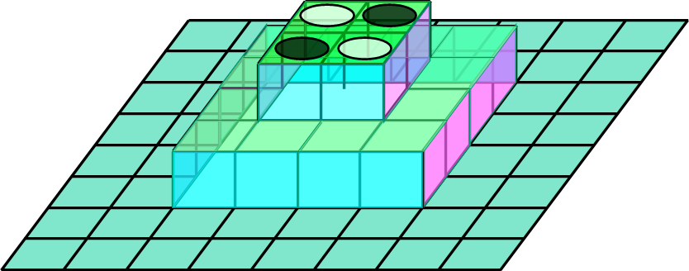
3D立体オセロ
通常の8×8の盤面の上に，4×4と2×2の立体盤を配置
側面にも石を置くことが可能
Notes:
3D立体オセロは，メガハウス社から販売されている商品です．
通常のオセロの盤面は8×8の平面ですが、
3D立体オセロでは，8×8の盤面の上に4×4と2×2の立体盤を配置します．
立体盤は側面にも石を置くことができます。
基本的なルールは、通常のオセロと同様であり、手番プレイヤーが石を置いた時に相手の石を挟んでいれば、その石をひっくり返し自分の色にすることができます。
初期盤面では、空きマスは84マスです。

Slide 4
オセロの完全解析に関する既知の結果
オセロは二人零和有限確定情報ゲーム
→先手必勝，後手必勝，引き分けのいずれかの結果になる
通常のオセロは，初期局面の勝敗は判明していない
盤面を縮小したミニオセロでは，判明しているものもある
Notes:
オセロは二人零和有限確定情報ゲームに分類されます。
このクラスに分類されるゲームは必ず先手必勝、後手必勝、引き分けのいずれかの結果になります。
3D立体オセロも同様で、このクラスに分類されます。
通常のオセロは、とりうる局面の総数が多く、解析にかかる時間が膨大になることから初期局面の勝敗は判明していません。
しかし、盤面を縮小したミニオセロでは判明しているものがあります。
次のスライドでは、ミニオセロの完全解析の既知の結果について説明します。

Slide 5
オセロの完全解析に関する既知の結果
サイズ | 勝敗 | 石数
4×4 | 後手必勝 | 黒3白11
4×6 | 先手必勝 | 黒20白4
4×8 | 先手必勝 | 黒28白0
4×10 | 先手必勝 | 黒39白0
6×6 | 後手必勝 | 黒16白20
Notes:
ミニオセロの完全解析に関する既知の結果は表のようになっています。
先行研究では、長方盤オセロは先手必勝であると予想がされています。

Slide 6
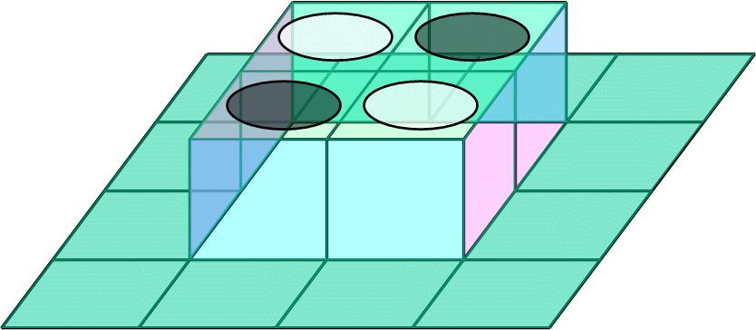
研究内容
縮小化した3D立体オセロを対象とした完全解析
αβ法を用いる
Notes:
現在、8×8の盤面の通常のオセロが完全解析されたいないことを考えると、それをさらに複雑にした3D立体オセロの完全解析も不可能であると考えられます。
そこで、3D立体オセロのうち、2×2と4×4の立体盤のみを解析の対象とします。
この時、空きマスは20マスです
解析にはαβ法を用います。

Slide 7
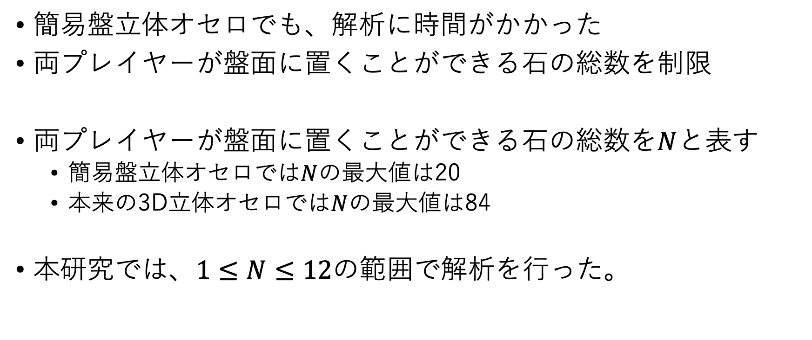
解析結果
簡易盤立体オセロでも、解析に時間がかかった
両プレイヤーが盤面に置くことができる石の総数を制限
両プレイヤーが盤面に置くことができる石の総数を$N$と表す
  簡易盤立体オセロでは$N$の最大値は20
  本来の3D立体オセロでは$N$の最大値は84
本研究では、$1≤N≤12$の範囲で解析を行った。
Notes:
本研究では、4×4と2×2の立体盤で完全解析を行ったが、それでも解析には多くの時間を要した。
そこで、両プレイヤーがゲーム中に置くことができる石の総数を制限することで、探索範囲を狭めて解析を行う。
少しずつこの石の数を増やしていき、その結果をまとめます。
この発表中は、両プレイヤーが盤面に置くことができる石の総数をNで表します。
本研究ではNが1から12の範囲で解析を行うことができました。

Slide 8
解析結果
N | 有利不利 | 到達可能局面数 | 実行時間(秒)
1 | 先手有利 | 2 | 0.0017757589999999948
2 | 拮抗 | 4 | 0.003636258999999996
3 | 先手有利 | 8 | 0.006096402000000001
4 | 後手有利 | 19 | 0.013661193000000002
5 | 先手有利 | 58 | 0.023269815
6 | 後手有利 | 212 | 0.086804095
7 | 先手有利 | 769 | 0.20400526600000002
8 | 後手有利 | 2964 | 0.648352071
9 | 先手有利 | 10880 | 2.060185748
10 | 後手有利 | 41268 | 11.130156449
11 | 先手有利 | 144661 | 65.393522394
12 | 後手有利 | 499916 | 440.91187852
Notes:
N、すなわち、盤面における石の総数が1から12の時の、解析結果です。
この解析では、ゲーム木の最終局面まで読み切らず、一定の深さで探索を打ち切っているため、先手必勝、後手必勝、引き分けと言い切ることができません。
従って、有利不利で表しています。
到達可能局面数は、初期局面から到達可能な局面の総数です。
違う手順で同じ局面に到達する場合は異なる局面と見なしています。
実行時間はプログラムを実行してから、終了するまでの時間を秒単位で表しています。

Slide 9
考察
解析結果から、Nの値を大きくした時の
  到達可能局面数
  実行時間
を考察する
Notes:
解析結果をグラフで表し、近似曲線を求めることでNの値を大きくしたときの到達可能局面数と実行時間を予想する。
簡易盤立体オセロではNの最大値が20であり、通常の3D立体オセロではNの最大値が84であるため、
N=20の時とN=84の時について考察する。

Slide 10
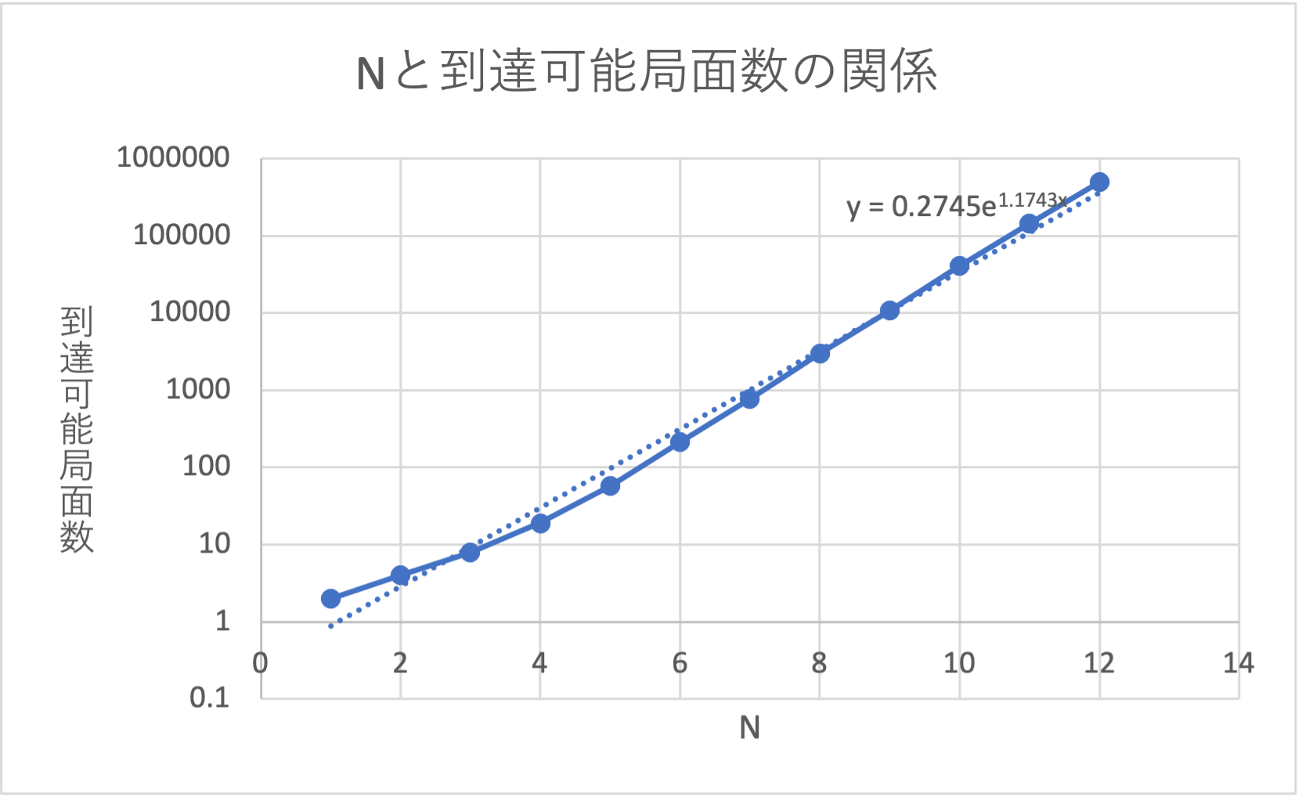
到達可能局面数の考察
Notes:
図は、Nが増加した時に到達可能局面数がどれだけ増加するかを表したグラフです。
到達可能局面数は対数目盛で表している片対数グラフです。
このグラフからNの値をx、到達可能局面数をyとする時、指数近似による近似曲線を求めると
y=0.2745e^1.1743xという式が得られます。
この式から、Nの値に対応する到達可能局面数を予想します。

Slide 11
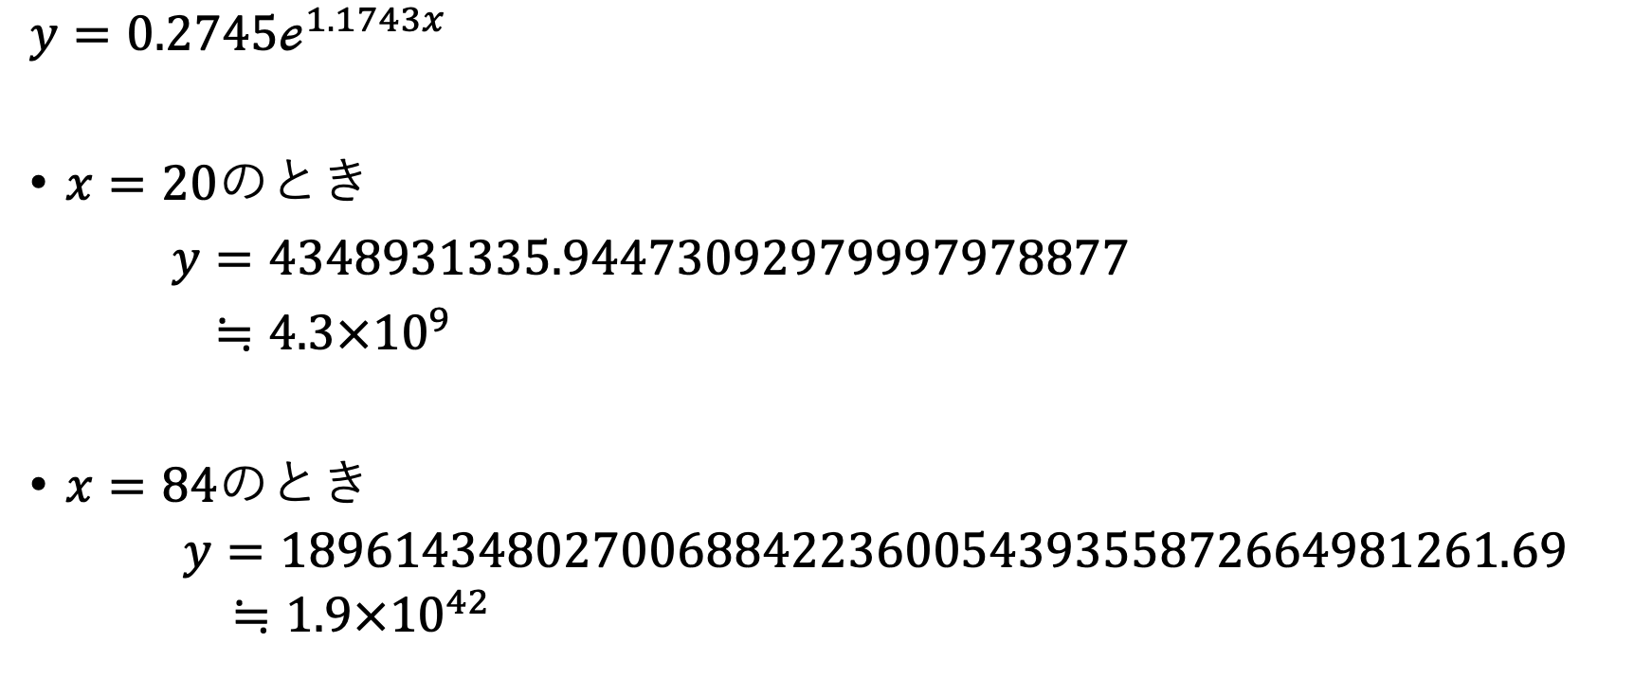
到達可能局面数の考察
$$y=0.2745ℯ^{1.1743x}$$
$x=20$のとき
$y=4348931335.94473092979997978877$
$≒4.3×{10}^{9}$
$x=84のとき$
  $y=1896143480270068842236005439355872664981261.69$
  $≒1.9×{10}^{42}$
Notes:
到達可能局面数を求める式にx=20とx=84を代入した時の結果です。
この結果から、簡易盤立体オセロの到達可能局面数はおよそ4.3×10の9乗、
3D立体オセロの到達可能局面数はおよそ1.8×10の42乗であると予想することができます。

Slide 12
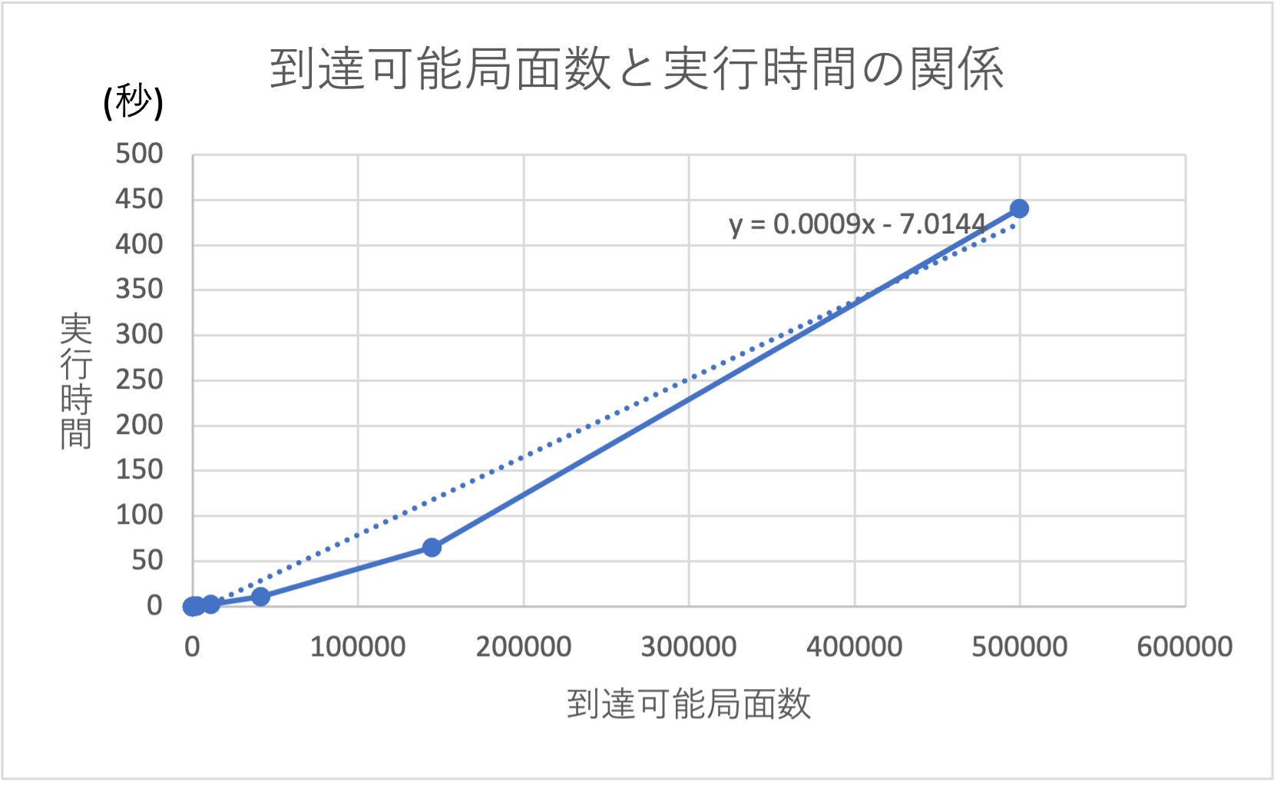
実行時間の考察
Notes:
図は到達可能局面数が増加したときに、プログラムの実行時間がどれだけ増加したかを表すグラフです。
このグラフからNの値を到達可能局面数、実行時間をyとする時、線形近似による近似式を求めると
y=0.0009x-7.0144という式が得られます。
到達可能局面数に対応するプログラムの実行時間を予想します。

Slide 13

実行時間の考察
$$y=0.0009x−7.0144$$
$x=4.3×{10}^{9}$のとき
$y=3869992.986$(秒)
$≒44$(日)
$x=1.9×{10}^{42}のとき$
  $y=1.71×{10}^{39}$(秒)
Notes:
到達可能局面数を求める式にx=20とx=84を代入した時の結果です。
この結果から、簡易盤立体オセロの到達可能局面数はおよそ4.3×10の9乗、
3D立体オセロの到達可能局面数はおよそ1.8×10の42乗であると予想することができます。

Slide 14
結論・今後の課題

